Slide 1




正規代理店
初期費用49,800円(税別)／月額4,900円(税別)
初心者でも簡単更新！プロのコンサルティングつきの
「お客さまを増やせる」 ホームページ作成サービス
【あきばれホームページ】 標準パック
ホームページを、低価格で作成したい
ホームページはあるものの、お問合せがこない
プロのアドバイスを元に、ホームページを作成していきたい
そんなあなたにオススメ！
標準パックなら
３ページ分の文章作成つき！その後のページ追加は無料
⇒ トップ、会社概要、フォームの３ページを完成させて納品！その後はコンサルタントによるSEO対策などのアドバイスをもとに、ご自身でページ作成していただきます。ページ追加はいくつでも無料！ また、初心者の方でも簡単に更新できるシステムです！
標準パックの特徴
■ スマホサイトつき
■ コンサルタントがＨＰの方向性についてアドバイス
■ SEO対策もいたします
■ ページ追加費用なし
■ 簡単に更新できる
■ おしゃれなデザイン
■ 安心の電話サポート
■ 独自ドメインの取得無料
お申込みから完成までの流れ 最短 約３週間
お
申
込
み
お支払い
メールにて
ヒアリング
電
話
相
談
会
ＨＰ作成
納
品

Slide 2



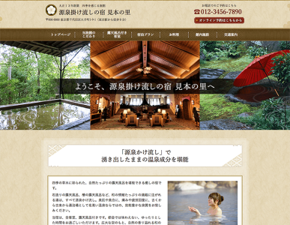

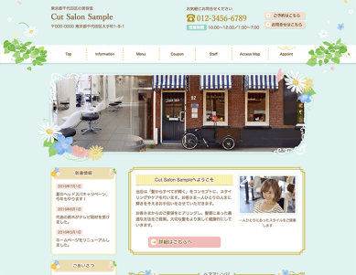




安心感・信頼感を与える、プロが作成したホームページデザイン
お客さまからの喜びの声
素人には、宣伝用のホームページをどう作ればいいのか、ノウハウがありません。そのためコンサルタントさんのアドバイスには、目から鱗が落ちる思いがしました。
お蔭様で、競合の法律事務所が無料の法律相談を行っている中、１時間１万円の有料法律相談のお申し込みを月に１０件程度ホームページ経由でいただいています。さらにホームページ経由の相談者の方から、相談後に委任に至るケースも多く、ホームページの効果に驚いています。
大空法律事務所さま
http://www.inoue-lawyer.jp/
機械にうとい私でもまったく問題ありませんでしたし、作成時にはコンサルタントの方が本当に丁寧に対応してくださいました。初期費用も良心的で、ホームページの更新に一切費用が掛からずしかも自分で簡単にできることが何よりもよかったです！
今は、大半の方がホームページを見て足を運んでださっています。特に、スマホ対応にして頂いてからは、反応がとてもよく、お問合せやそのままご予約に繋がるケースがとても多いのです。
AzMax's Yoga Studioさま
http://www.yogartistazmax.com/
【あきばれホームページ】を提供する、(株)WEBマーケティング総合研究所とは・・・
低価格な、お客様を増やせるホームページ作成サービスを提供している会社です。
日本全国 7,025社のお客さまを、ほぼネットだけで集客してきました！
このノウハウを詰め込んだホームページを、経験豊富なコンサルタントが作成しています。
03-0000-0000
お問合せはお気軽にどうぞ

Slide 3
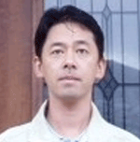

「お客さまの声」は、チラシをお配りするお客さまの業種によって、
差し替えてお使いください。
SEOを優先するつもりで、御社のアドバイスをそのまま受け入れホームページを作成しました。４日目に調べてみると、Yahoo!では、メインキーワードの「沼津・鍵」で723,000件中２位表示、「三島・鍵」で2,620,000件中４位、Googleでは、「沼津・鍵」で814,000件中５位、「三島・鍵」で1,960,000件中13位と予想以上に早く、そして良い結果が出ました。
作成から４年が経った現在では、Yahoo!・Googleともに「沼津・鍵」で261,000 件中１位表示、「三島・鍵」で661,000 件中２位表示と、更に上がりました。
カギの安心工房さま
http://www.anshin-kb.jp/
自分の治療への思いや診療方針をきちんと患者さんに伝えたいという思いもありましたので、低価格で自分の思いが伝えられるWEB総研さんのホームページサービスは私のニーズにピッタリでした。
お蔭様で患者さんは順調に増え、今では新患数が100人を超える月もあります。開業2年にして患者さんが増えすぎて医院の拡張も考えないといけない状態で、嬉しい悲鳴をあげています（笑）。
つゆくさ歯科医院さま
http://www.tsuyukusa-dc.jp/

